Slide 1
স্বা
গ
ত

Slide 2
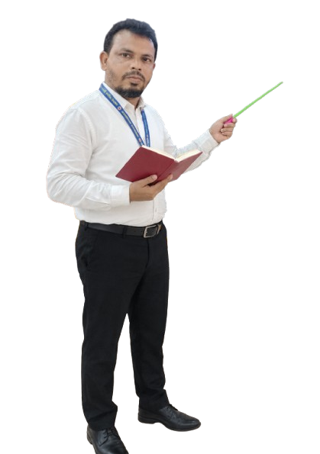

শ্রেণিঃ দ্বিতীয়
বিষয়ঃ আমার বাংলা বই
পাঠঃ ০৯
শিরোনামঃ দেখে বুঝে কাজ করি
পাঠ্যাংশঃ টয়লেট ব্যবহার করি।
পৃষ্ঠাঃ 20
পিরিয়ডঃ ০২
মোঃ কয়েছ আহমদ
সহকারী শিক্ষক
মোহাম্মদপুর এ. গফুর সপ্রাবি
দক্ষিণ সুরমা, সিলেট।
মোবাইল: 01710504502

Slide 3
ছাপা,হাতের লেখা বা ডিজিটাল ডিভাইসে শব্দ ও বাক্য পড়তে পারবে।
ছাপা,হাতের লেখা বা ডিজিটাল ডিভাইসে নির্দেশক চিহ্ন দেখে অনুসরণ
করতে পারবে।
অনুরোধসূচক বাক্য লিখতে পারবে।

Slide 4
চলো একটা ভিডিও দেখি

Slide 5
পূর্ব জ্ঞান যাচাই
টয়লেট ব্যবহারের আগে ও পরে আমরা কী কী নিয়ম পালন করি?
শিক্ষার্থীদের উত্তর শুনবেন। সঠিক উত্তর দিতে সহায়তা করবেন।

Slide 6

নিচের ছবিটিতে কি দেখতে পাচ্ছি
এটি একটি সংকেত

Slide 7
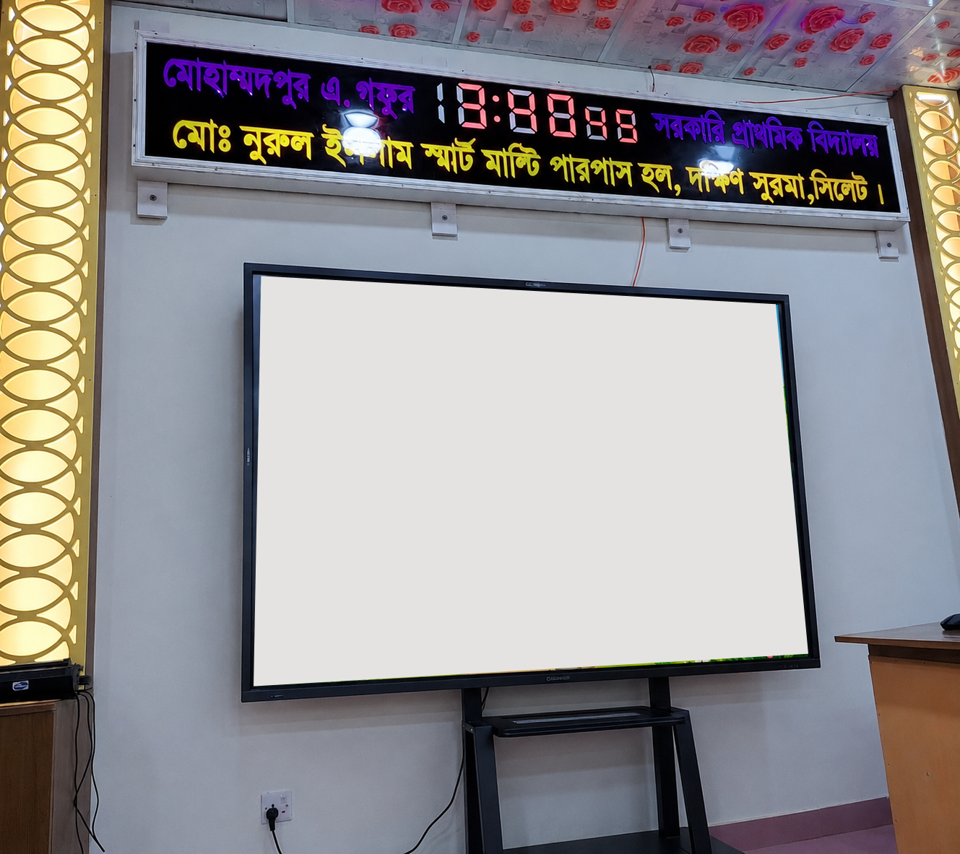
আজকের পাঠ
দেখে বুঝে কাজ করি
টয়লেট ব্যবহার করি

Slide 8
টয়লেট ব্যবহার করি

Slide 9
এই সংকেতটি কেউ কোথায় দেখেছো?

Slide 10
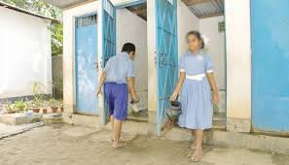

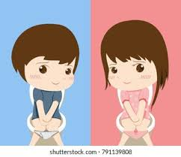
চলো কিছু ছবি দেখি

Slide 11
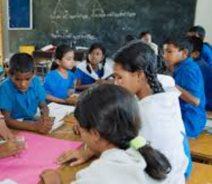
শিক্ষার্থীরা ৪টি দল করবে।শিক্ষার্থীরা টয়লেট ব্যবহার করি একটি সংকেত আঁকবে।শিক্ষার্থীরা সংকেত টি এঁকে প্রদর্শন করবে।

Slide 12


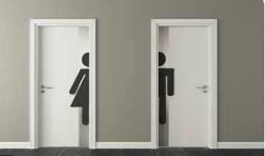
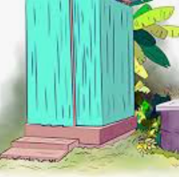
শিক্ষার্থীরা ছবি দেখে বলার চেষ্টা করবে। (ছবিতে দৃশ্যমান একজন পুরুষ ও একজন মহিলার ছবি দেখা যায়) এ ক্ষেত্রে টয়লেটের দরজায় পুরুষের ছবি থাকলে বুঝতে হবে এটা পুরুষ ব্যবহার করবেন এবং টয়লেটের দরজায় মহিলার ছবি থাকলে বুঝতে হবে এটা মহিলা ব্যবহার করবেন।

Slide 13
শুন্যস্থান পূরণ করঃ
সঠিক নিয়মে ________ ব্যবহার করি।
টয়লেট

Slide 14
চলো পড়ি
টয়লেট ব্যবহার করি

Slide 15
টয়লেট ব্যবহার করি।
(বাক্যটি এক পৃষ্টা ভরে খাতায় লিখি।)

